Slide 1








(Tiết 2)

Slide 2
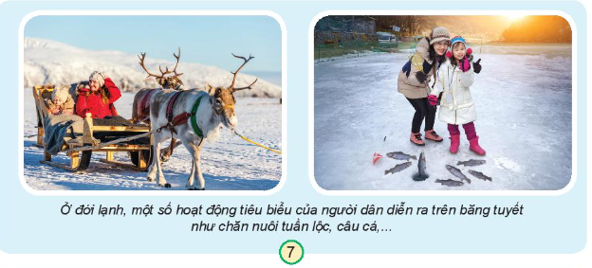

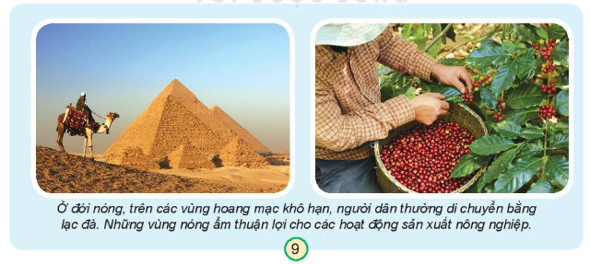
Quan sát và nêu hoạt động tiêu biểu của con người ở từng đới
khí hậu.

Slide 3


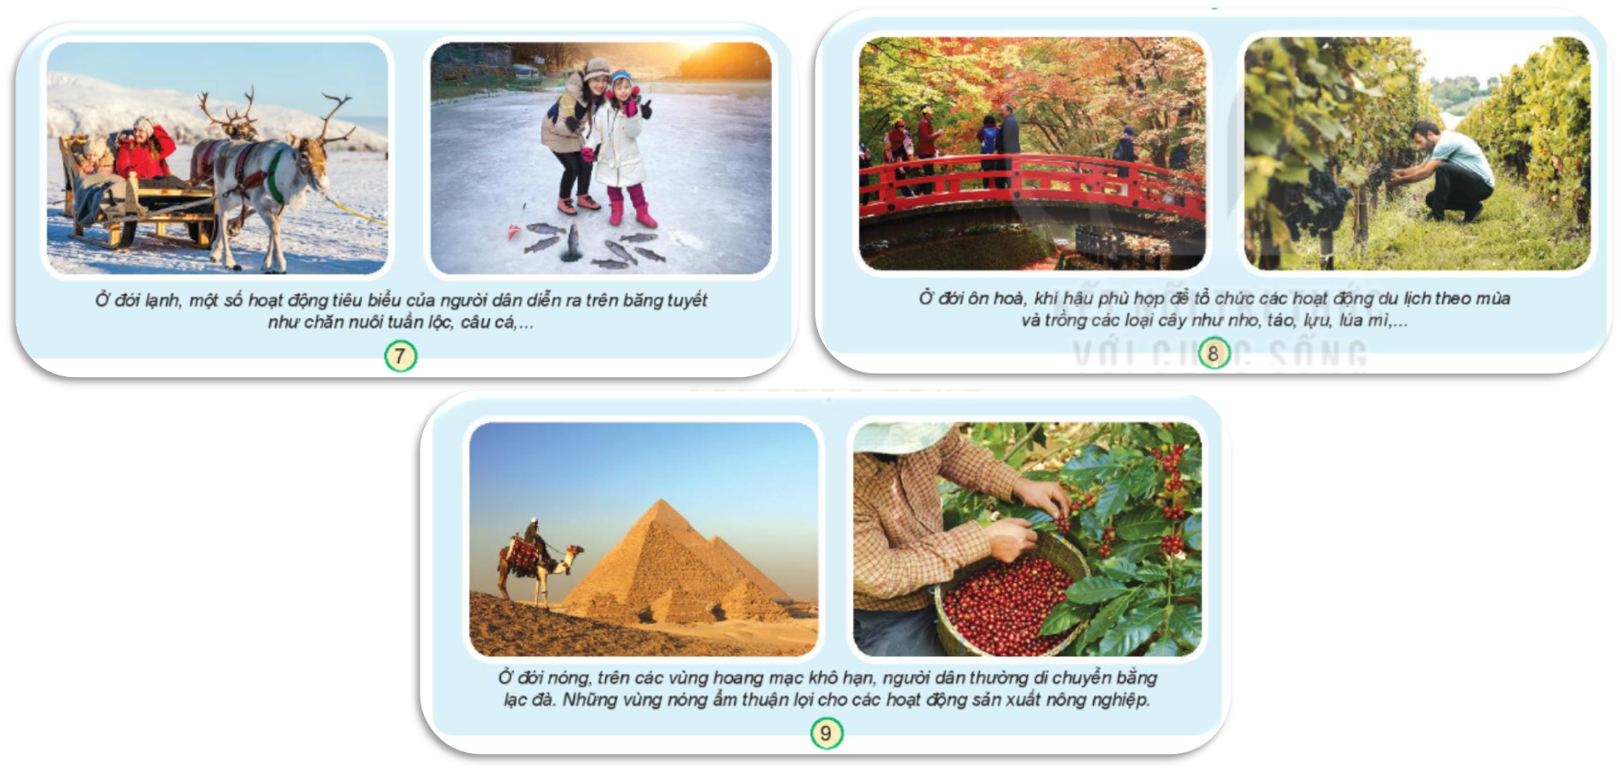
Các hoạt động gì đang diễn ra trong từng hình?
Theo em các hoạt động đó diễn ra ở đới khí hậu nào? Vì sao em biết?

Slide 4
Các hoạt động của người dân ở đới Lạnh.

Slide 5
Các hoạt động của người dân ở đới Ôn hòa.

Slide 6
Các hoạt động của người dân ở đới Nóng.

Slide 7
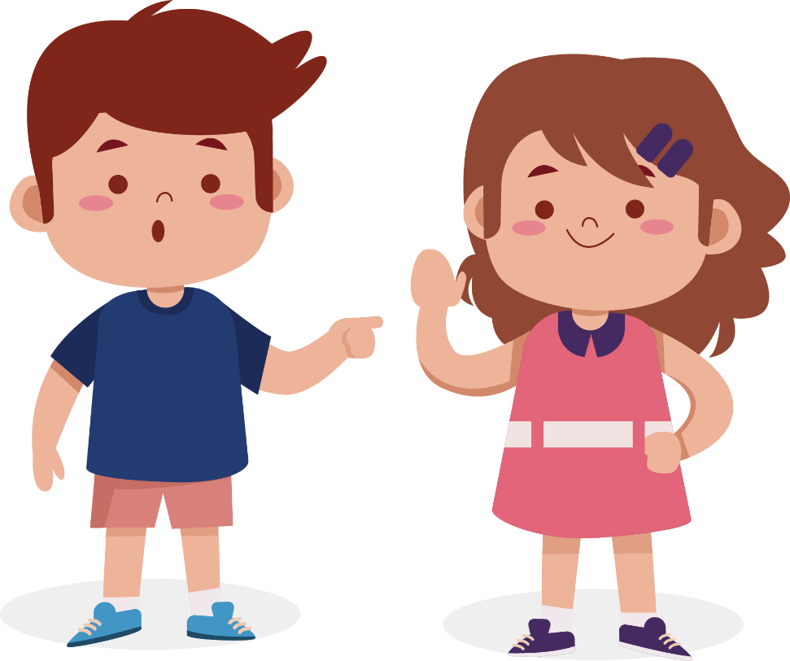
Kể thêm một số hoạt động của con người ở các đới khí hậu mà em biết.
Thảo luận nhóm đôi

Slide 8

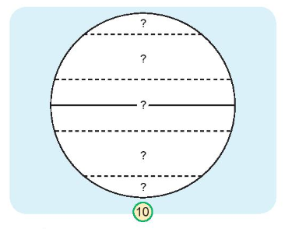
Vẽ, viết tên và tô màu các đới khí hậu vào sơ đồ theo gợi ý:

Slide 9
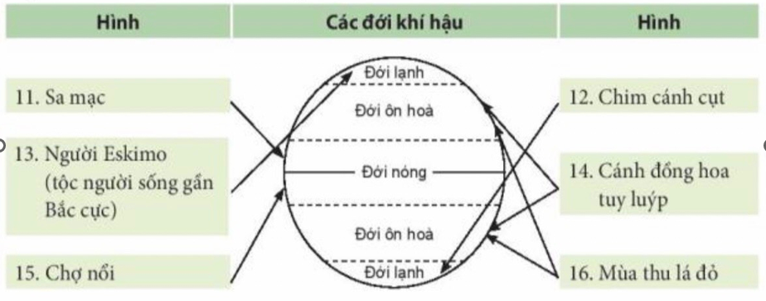

Slide 10
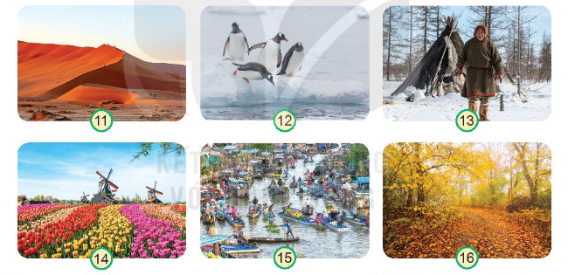
Sắp xếp các hình về quang cảnh và hoạt động của người dân cho phù hợp với từng đới khí hậu ở hình 10.

Slide 11
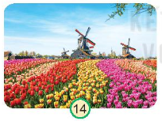
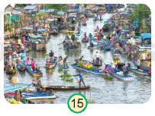
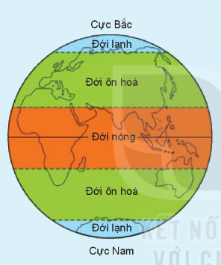

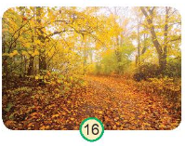
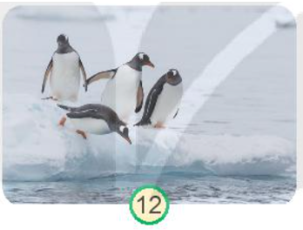
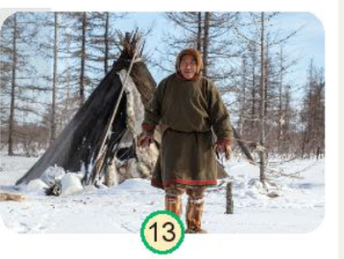

Slide 12


